Slide 1
事業所集団指導 ～訪問系～
令和６年９月
障害福祉課 自立支援係

Slide 2
目次
１．訪問系サービス（Ｐ．３）
２．移動支援（Ｐ．１１）
３．請求等（Ｐ．１６）

Slide 3
訪問系サービス

Slide 4
居宅介護
○対象者
障害支援区分が区分１以上
（障害児はこれに相当する心身の状態である者）
ただし、通院等介助（身体介護を伴う場合）は区分２以上
に該当し、障害支援区分の認定調査項目のうち、該当項目
に認定されている者

Slide 5
重度訪問介護
○対象者
障害者支援区分が区分４以上かつ、以下のいずれかの条件
に該当する者
①以下のいずれにも該当する者
・二肢以上に麻痺等があること
・障害支援区分の認定調査項目のうち「歩行」「移乗」
「排尿」「排便」のいずれも「支援が不要」以外に認定
されていること
②行動援護スコアが１０点以上である者

Slide 6
同行援護
○サービス内容
視覚障害により、移動に著しい困難を有する者につき、
外出時において、移動に必要な情報の提供や移動の補助な
どの支援
○対象者
同行援護アセスメント調査票による、調査項目中「視力障
害」、「視野障害」、及び「夜盲」のいずれかが１点以上
であり、かつ、「移動障害」の点数が１点以上の者

Slide 7
行動援護
○サービス内容
知的障害や精神障害により行動上著しい困難があり、常に
援助が必要な人に危険回避のための援護、移動中や排せ
つ・食事等の介護
○対象者
障害支援区分が区分３以上であって、行動援護スコアが
１０点以上の者（障害児はこれに相当する心身の状態であ
る者）

Slide 8
計画の作成（１）
サービス提供責任者は、相談支援事業者が作成したサービス等利用計画を踏まえて、居宅介護計画を作成し、居宅介護計画に基づく支援を実施するものである。なお、居宅介護計画は以下の点に留意して作成されるものである。
①居宅介護計画の説明を行う。
→サービス提供責任者は、居宅介護計画の目的や内容につ
いて、利用者及びその家族に理解しやすい方法で説明を
行うとともに、その実施状況や評価についても説明を行
うものとする。

Slide 9
計画の作成（２）
②利用者の状況を把握、分析する
→居宅介護計画の作成にあたっては、利用者の状況を把
握・分析し、解決すべき課題を明らかにし、これに基づ
き、援助の方向性や目標を明確にする。
③作成した際には遅滞なく利用者に交付しなければならない。
④サービス提供責任者は必要な管理を行う
→他の従業員の行うサービスが居宅介護計画に沿って実施
されているかについて把握するとともに、
助言、指導等必要な管理を行わなければならない。
※重度訪問介護、同行援護、行動援護についても同様

Slide 10
Q＆A（訪問系サービス）
○通所での利用について
Q.就労系サービスや日中サービスを利用する際に、移動系
サービス（通院等介助、同行援護、行動援護、重度訪問
介護）を利用して送迎を行ってもいいのか。
A.利用できない。
→通年、長期的に利用するサービスでは、移動系のサー
ビスを利用して送迎を行うことはできない。また、障
害福祉サービスの施設内での利用も認められない。

Slide 11
移動支援

Slide 12
移動支援（１）
○対象となる外出先例
・文化施設（映画館、図書館、公園、コンサート会場etc）
・体育施設（プール、ジム、体育館etc）
・観光施設（水族館、動物園etc）
・冠婚葬祭（結婚式、葬式、お墓参り、地域の祭りetc）
・金融機関（銀行、郵便局etc）
・その他（理髪店、デパート、投票所、カラオケ、外食、
お見舞い、習い事、温泉、行事・イベント）
※デパート：利用者の買い物に同行する場合は対象となる
行事・イベント：会場への送迎のみ対象

Slide 13
移動支援（２）
○対象とならない外出先例
・公官庁等への外出（市役所、警察、裁判所etc）
→通院等介助で実施
・日常生活に必要不可欠なものの購入
→家事援助で実施
・政治的、宗教的活動（選挙活動、勧誘活動etc）
・宿泊を伴う外出先での就寝時間（旅行、帰省etc）
・親の事情による単なる子守りの代行としての利用

Slide 14
Q＆A（移動支援）
○車での送迎について
Q.移動時の手段として、移動支援事業所が保有する自動車
や支援者の自家用車を使用することはできるか。
（支援者が運転をする場合）
A.使用できない。
→移動支援においての移動手段は、徒歩、公共交通機関、
タクシー、家族が運転する自動車を想定している。

Slide 15
Q＆A（移動支援）
○移動支援の通学・通勤・通所での利用について
Q.通学・通勤・通所に移動支援を利用できるか。
A.利用できない。
→通学・通勤・通所等は日常的かつ長期的にわたる外出
であるため認められない。
また、目的地での収入が発生する場合での利用も認め
られない。

Slide 16
請求等

Slide 17
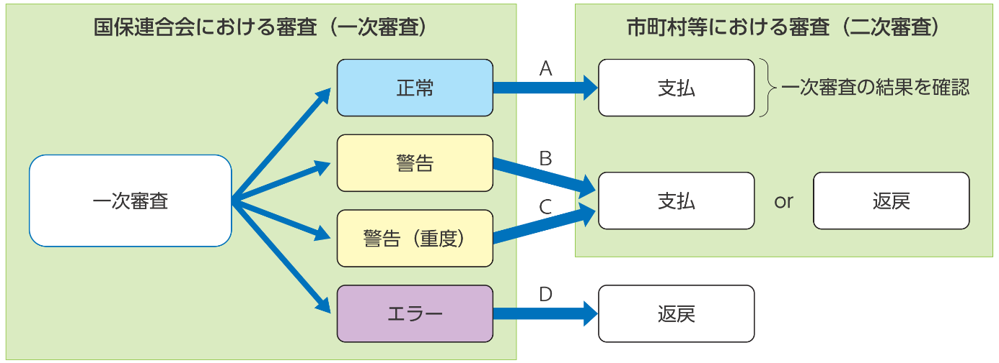
請求審査（１）
国民健康保険中央会作成 請求事務ハンドブックより抜粋

Slide 18
受給者証の確認
障害福祉サービス等は、利用者が支給決定・受給者証の交付を受けてはじめて利用ができます。
サービス提供事業者は、受給者証に記載されている支給量・支給決定期間・利用者負担上限月額・利用者負担適用期間等を確認したうえで、サービス提供を行ってください。
支給決定期間外にサービスを提供した場合、原則給付費は支給できませんのでご注意ください。
支給決定の有効期間は利用者の誕生月の末日で終了となります（自立生活援助、自立訓練、就労移行支援、就労定着支援は除く）。
受給者証の内容について、期間更新や変更が必要な場合、障害福祉サービス等支給決定に通常要すべき標準的な期間を考慮し、介護（訓練等）給付費の支給申請の案内を行ってください。
Notes:
R5から変更なし

Slide 19
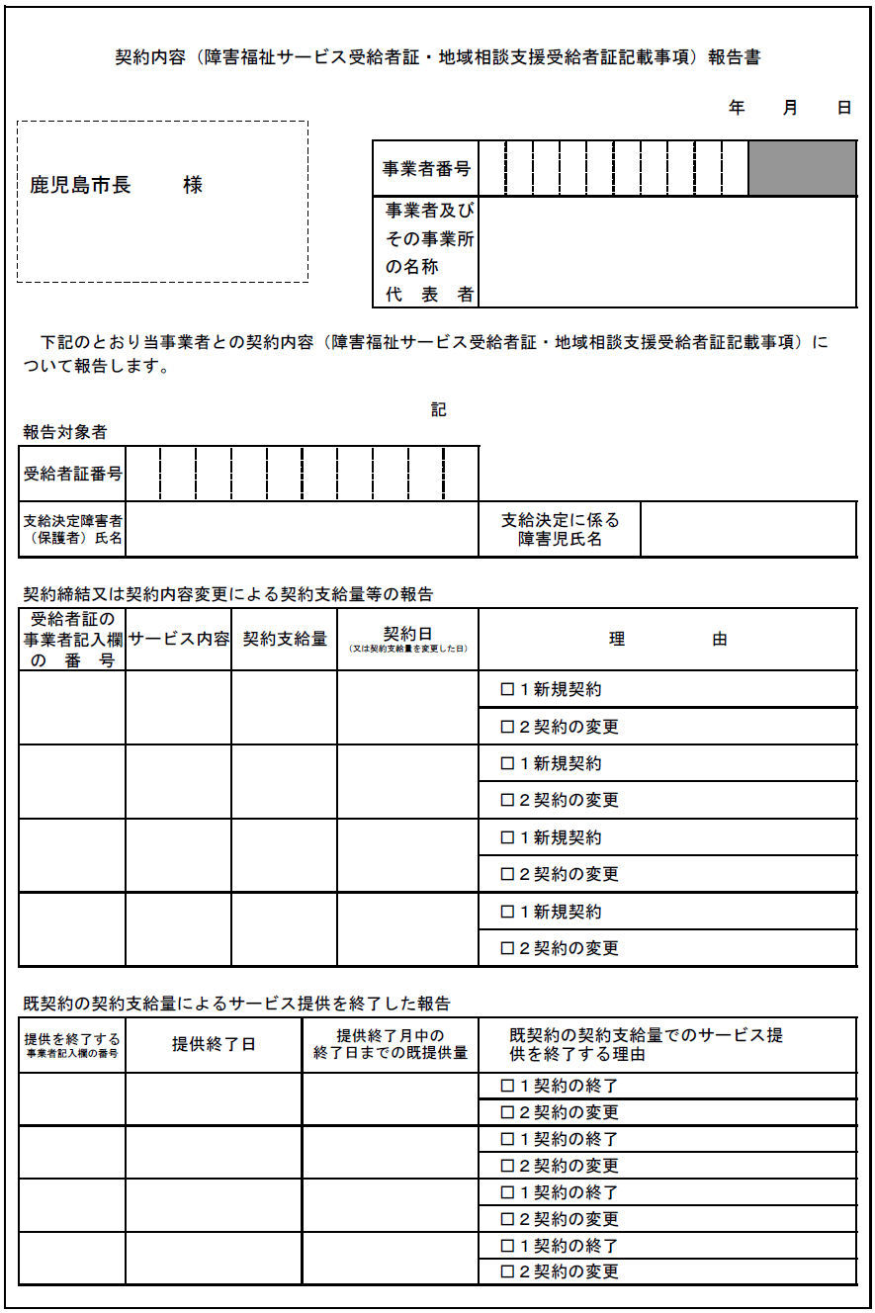
契約（１）
〇利用者は受給者証の交付を受ける
ことでサービスを利用ができる。
〇サービス提供事業所は、受給者証
に記載されている支給量範囲内で
契約する必要がある。
（複数事業所を利用の場合は総量
が支給量以下でなければならな
い。）
〇契約した支給量は受給者証に記載
し、市町村に遅滞なく報告しなけ
ればならない。

Slide 20
契約（２）
〇サービスの支給決定期間は誕生月の末日で終了する場合が
多く、期間終了の数か月前に案内を送付している。
・障害児（主に18歳以下）：3ヶ月前
・障害支援区分も終了する障害者：4ヶ月前
・その他の障害者：2ヶ月前
〇障害者のうち支給決定期間が３年間のサービスのみ支給決
定を受けている利用者は、負担上限月額の適用期間が６月
３０日までとなっているため注意が必要。
（保健所で支給決定している対象者は誕生月の末日まで。）
適用期間終了の１ヶ月前までに更新の案内を送付している。
〇利用者が１８歳到達すると受給者証番号が変更となる。

Slide 21
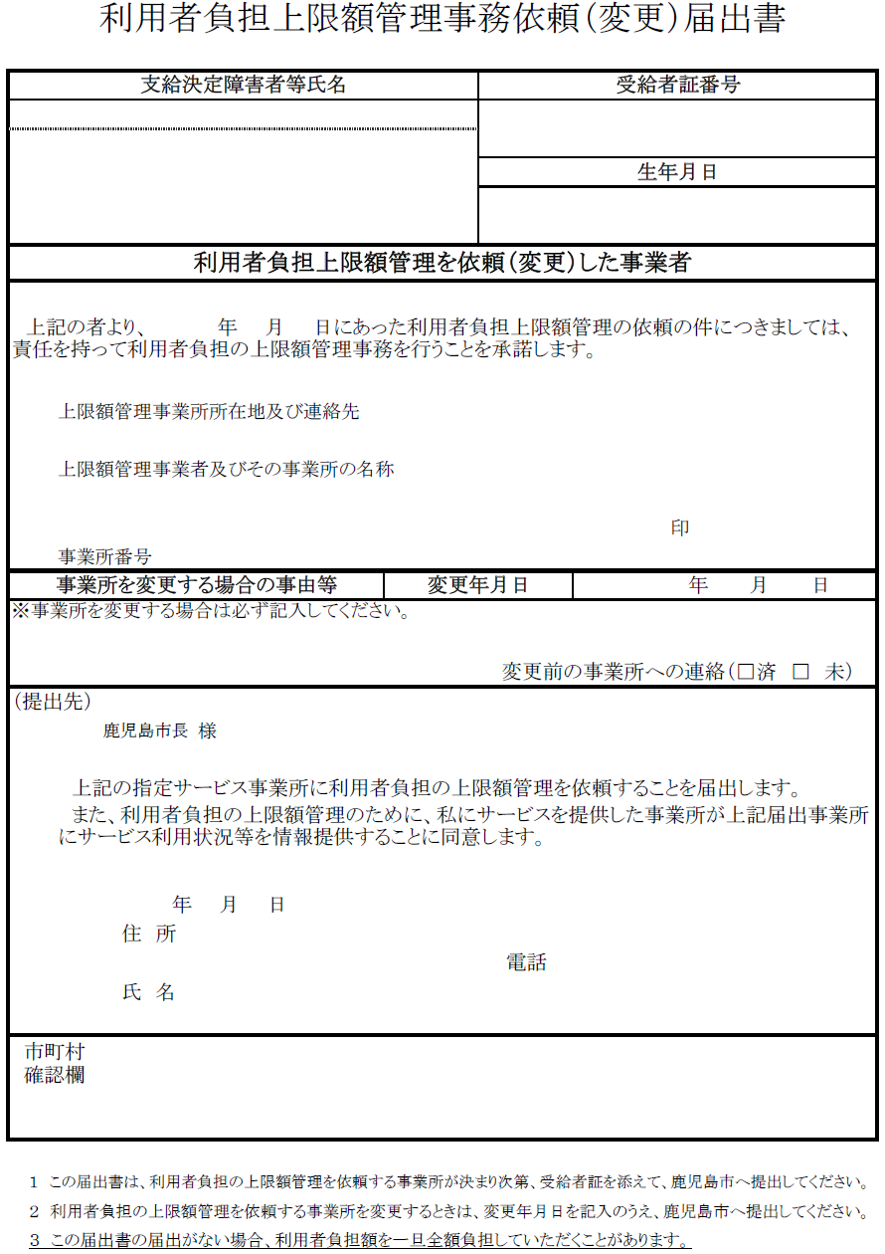
上限額管理
〇複数のサービス提供事業所から
サービスを受け、当該月の利用
者負担額が負担上限月額を超過
する利用者については、上限額
の管理が必要である。
〇利用者負担の上限額管理を行う
事業所（上限額管理者）は、事
務依頼（変更）届出書を自立支
援係に提出する。
〇上限額管理事業所が変更、廃止
となった場合も届け出の必要が
ある。

Slide 22
過誤調整（１）
〇前月以前に支払が確定した請求情報に誤りが判明したら、
当該明細書を一度を取り下げ、再請求する必要がある。
（過誤調整）
〇原則、請求の取り下げと再請求を同時に行い相殺する。
（同月過誤）
〇過誤調整が必要な場合は、再請求を行う前月末までに過誤
調整依頼書の提出しなければならない。
（例）令和２年６月提供分に誤りが見つかり、令和３年１
０月に令和３年９月提供分と合わせて再請求を行う場合。
→令和３年９月末までに過誤調整依頼書を提出する。

Slide 23
苦情処理体制
利用者等
苦情
苦情受付担当者
報告
苦情解決責任者
立ち合い助言等
第三者委員会
福祉サービス運営適正化委員会
（鹿児島県社会福祉協議会）
事業所
事業所
助言、調査、解決の斡旋
報告
苦情
苦情

Slide 24
報酬の算定に関して
令和６年度障害福祉サービス等報酬改定により、新設及び見直しが行われた加算があります。
加算を算定する場合は、留意事項通知に記載されている内容に沿った支援方法等でない場合や、算定要件を満たしていない場合は、当該加算の算定対象外となります。算定する場合は必ず事前に報酬告示や留意事項通知をご確認ください。
算定の解釈に迷われる場合は、事前にご相談ください。
（留意事項通知、及び厚生労働省からの各種通知、Q&A等をご確認
いただいた上で、ご連絡いただきますようお願いいたします）
Notes:
【一部変更】
・報酬改定に関する文言を追加
・問い合わせに関して、留意事項通知等の事前確認を依頼

Slide 25
加算における留意点
〇初期加算
１．初期加算の算定期間終了後、同一敷地内の他事業所を
利用する場合は算定不可。
２．直近３ヶ月に当該事業所に入所していた場合算定不可。
〇欠席時対応加算
１．単なる欠席の受付対応では算定不可。
２．他事業所へ通所した日については、算定不可。
３．記録の必須事項
「連絡日時」「相談支援を行った職員の職名・氏名」
「利用者が相談を必要としている状況」
「相談援助の具体的内容」「次回通所予定日」

Slide 26
個別支援計画未作成減算（１）
〇対象となる障害福祉サービス
療養介護、生活介護、施設入所支援、自立訓練、就労移行
支援、就労継続支援Ａ型、就労継続支援Ｂ型、就労定着支
援、自立生活援助、共同生活援助
〇次のいずれかに該当する利用者について、該当し始めた
月から、当該状態が解消された月の前月まで減算する。
１．サービス管理責任者による指揮の下、個別支援計画が
作成されていないこと。
２．指定障害福祉サービス基準又は指定障害者支援施設基
準に規定する個別支援計画の作成に係る一連の業務が
適切に行われていないこと。
上記１により、サービス管理責任者欠如の場合は、計画の有無に関わらず個別支援計画未作成減算の対象となる。

Slide 27
個別支援計画未作成減算（２）
〇算定される単位数
１．減算が適用される月から３月未満の月については、所
定単位数の１００分の７０とする。
２．減算が適用される月から連続して３月以上の月につい
ては、所定単位数の１００分の５０とする。
〇所定単位数とは、各種加算がなされる前の単位数とし、
各種加算を含めた単位数の合計数について減算するもので
はない。

Slide 28
減算における留意点
〇複数の減算事由に該当する場合の報酬の算定については、
定員超過利用と人員欠如の双方の事由に該当する場合を除
き、それぞれの減算割合を乗ずることとなる。
〇定員超過利用と人員欠如の双方の事由に該当する場合、減
算となる単位数が大きい方についてのみ減算し、減算とな
る単位数が同じ場合は、いずれか一方の事由のみに着目し
て、減算を行うこと。

